Slide 1
Alimentární infekce
Eva Pernicová
Ústav veřejného zdraví LF MU, jaro 2024

Slide 2
Alimentární nákazy
= vstup etiologického agens trávícím traktem
primárně kontaminovanou potravou
sekundárně kontaminovanou vodou/potravou (zdroj: infikovaný člověk s příznaky nebo nosič; zvíře)
fekálně orální přenos přímý – přenos ze zdroje na vnímavou osobu (kontaminovanýma rukama, ze stolice) – např. rotaviry, VHA

Slide 3
Kontaminace potravin
sekundární
primární
potraviny živočišného původu vyrobené z masa a produktů (mléko, maso) primárně infikovaných hospodářských zvířat inaparentně infikovaných či kolonizovaných, např. drůbež, plody moře
fekální kontaminace potraviny člověkem nebo zvířetem v jakékoli fázi pěstování, zpracování, distribuce, prodeje, domácího skladování a kulinářské úpravy

Slide 4
Příznaky alimentárních nákaz
průjem
horečka
nauzea, zvracení
bolesti břicha, meteorismus, křeče, tenesmy
dehydratace
celkové příznaky: bolest hlavy, slabost, kolapsový stav
Někdy komplikace: zánět kloubů (artritida), abscesy, selhání ledvin aj.

Slide 5
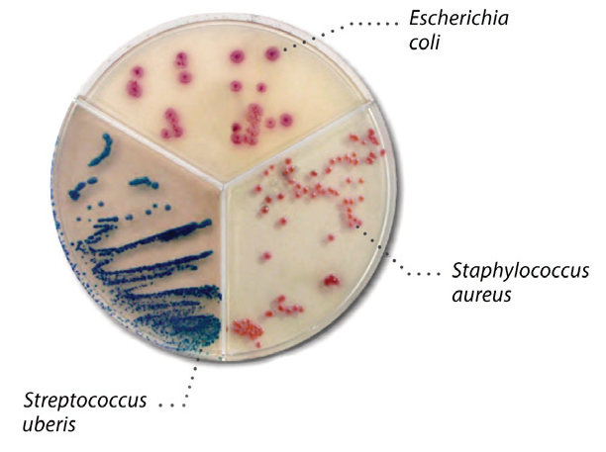
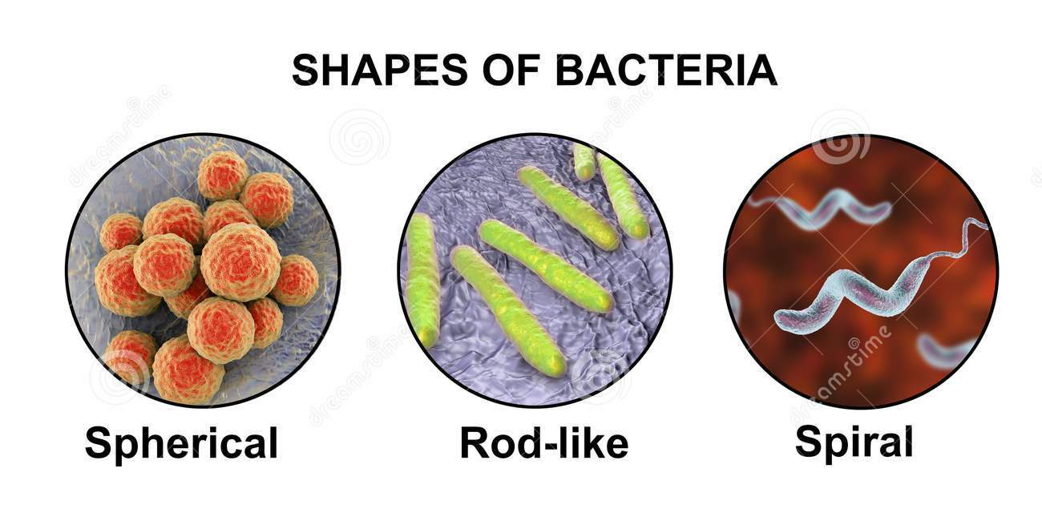
Akutní průjmová onemocnění
podle klinických příznaků nelze stanovit přesnou diagnózu
je nutné mikrobiologické vyšetření
Zdroj obr: https://www.eurofarm.cz/faremni-kultivace, https://www.dreamstime.com/shapes-bacteria-spherical-rod-like-spiral-view-under-microscope-labels-d-illustration-image113823377

Slide 6
Původci alimentárních nákaz
Bakterie:
  kampylobaktery, salmonely, yersinie, patogenní E.coli, vibria, shigely, listerie, leptospiry
  původci alimentárních enterotoxikóz - stafylokok, klostridia, Bacillus cereus, Vibrio parahemolyticus
Viry: rotaviry, noroviry aj., virus hepatitidy A, E
Paraziti: taenia saginata a solium, toxoplasma, enterobius, giardia lamblia…

Slide 7
Enterotoxikózy („otravy z potravin“)
Zdroj: potraviny s namnoženými bakteriemi a jejich produkty metabolismu
toxiny, produkované bakteriemi v kontaminované potravině (St. aureus)
toxiny, produkované v GIT po požití kontaminované potraviny (Cl. perfringens typ A)
obojí mechanismus (Bacillus cereus, Cl. botulinum)
Odlišný klinický obraz oproti alimentárním infekcím – chybí horečka
Nejsou mezilidsky přenosné

Slide 8
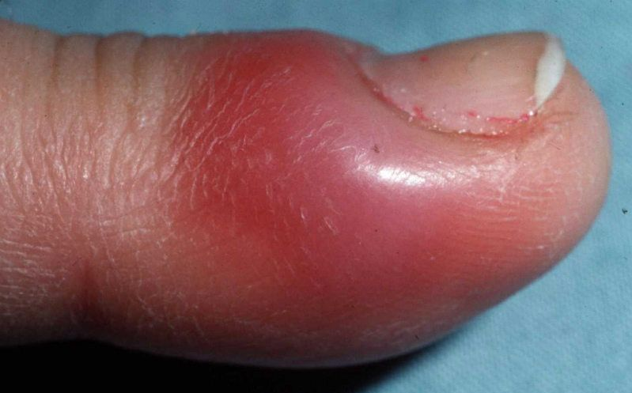
Stafylokoková enterotoxikóza
Původce: Staphylococcus aureus (G+ kok, odolný), termostabilní enterotoxin
Zdroj nákazy:
asymptomatický nosič (v nosohltanu, na kůži)
člověk s hnisavým ložiskem na rukou
Přenos: alimentární (kontaminovaná potravina, často s vysokým obsahem bílkovin – namnožení mikrobů a jejich toxinů)
Výskyt: sporadický, epidemický
Inkubační doba: 1-6 hodin (velmi krátká!)
Klinický obraz: náhlý začátek, nauzea, křeče v břiše, zvracení, průjmy
Léčba: symptomatická (rehydratace)
Zdroj obr.: https://www.pcds.org.uk/clinical-guidance/paronychia#gallery-1

Slide 9
Stafylokoková enterotoxikóza
Preventivní opatření:
  edukace potravinářů a veřejnosti
  hygienické zásady manipulace se stravou
  vařená jídla uchovávat buď při 60 °C nebo 4 °C
Represivní opatření:
  hlášení
  domácí izolace
  výjimečně toxikologické vyšetření zvratků a vzorků stravy
  sanitární den ve stravovacím provozu, bakteriologické vyšetření personálu
  dočasné vyloučení nosičů

Slide 10
Botulismus („botulus“ = lat. klobása)
Původce: Clostridium botulinum typy A – G (v Evropě typ B), G+ tyčka, anaerobní, sporulující, spóry odolné (vydrží i var několik minut!)
Výskyt Cl. botulinum:
ve střevě zvířat (prase, ryby)
v půdě
ve vodě
vegetativní forma produkuje termolabilní neurotoxin

Slide 11
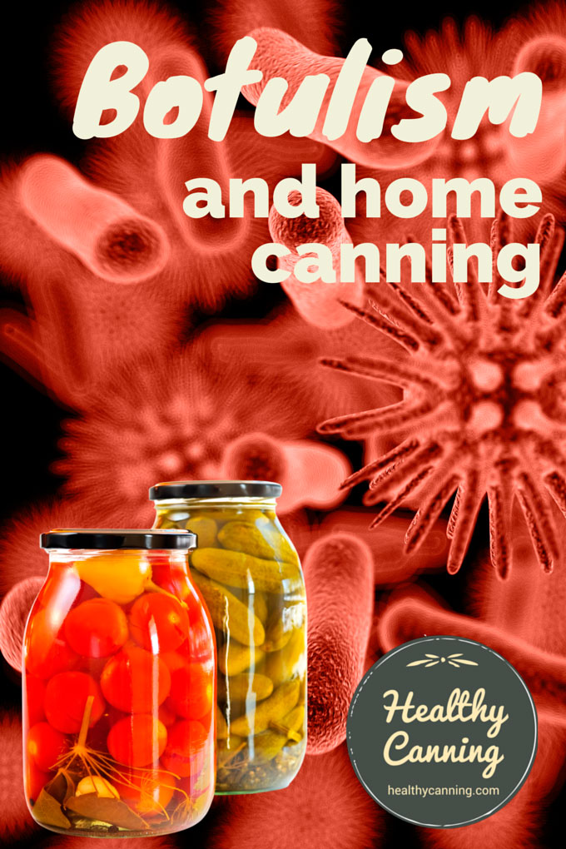
Botulismus
Přenos: alimentární (kontaminace potravin)
Rizikové potraviny:
  produkty domácích zabijaček
  doma nakládaná zelenina
  doma zavařované kompoty
Zdroj: https://www.healthycanning.com/botulism/

Slide 12
Botulismus
Inkubační doba: 12 – 36 hodin (vzácně delší)
Klinický obraz: obrny periferních nervů, ptóza, dvojité vidění, polykací obtíže, zástava peristaltiky, močová retence, hrozí obrna dýchacích svalů (toxin blokuje nervosvalový přenos)
Diagnostika: průkaz botulotoxinu ve vzorcích stravy, ve zvratcích, v krvi, ve stolici
Terapie: hospitalizace na ARO, polyvalentní sérum i.v.
(„Botulism antitoxin“ trivalentní: A, B, E; heptavalentní: A až G)

Slide 13
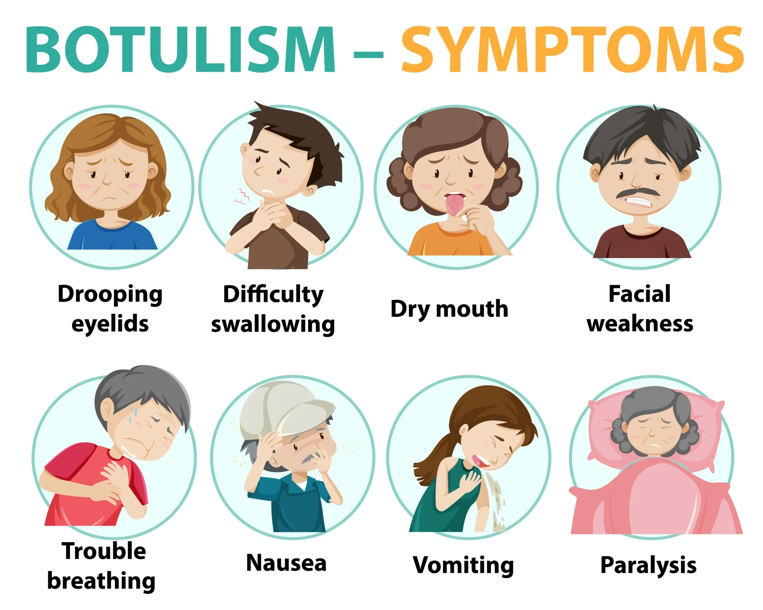
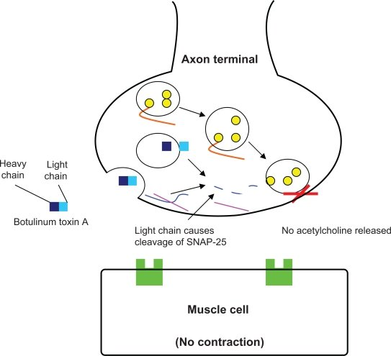
Botulismus, klin. obraz
Zdroje obrázků: https://www.vecteezy.com/vector-art/2595294-botulism-symptoms-information-infographic, Mechanism of action of botulinum toxin type A. | Download Scientific Diagram (researchgate.net)

Slide 14
Botulismus - prevence
Preventivní opatření:
  technologické postupy v komerční výrobě potravin
  zdravotní výchova veřejnosti
Opatření v ohnisku nákazy:
  hlášení onemocnění
  povinná hospitalizace
  laboratorní vyšetření biologických materiálu pacienta a vzorků stravy
  zajištění všech kontaktů
  podání polyvalentního antitoxického séra všem kontaktům

Slide 15
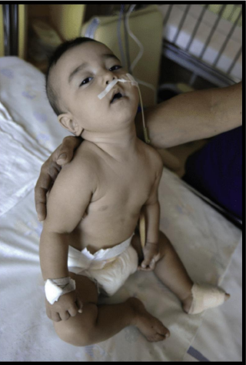
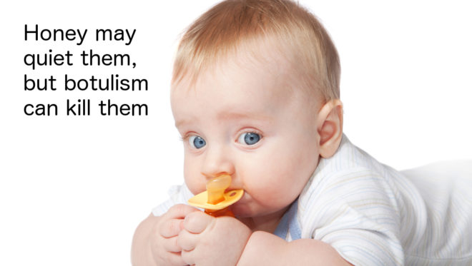
Kojenecký botulismus
Důsledek osídlení střeva původcem Clostridium botulinum typ A, B, F
Patogeneze: neurotoxin se tvoří až ve střevě kojence po kolonizaci C. botulinum a pomnožení (střevo dětí nedokáže množení zabránit)
Rizikovou potravinou: med (resp. spory v něm)
Zdroje obr: https://www.ijedr.org/papers/IJEDR2003042.pdf, https://fyi.extension.wisc.edu/safefood/files/2019/01/baby-pacifier-honey-botulism-warning-660x373.jpg

Slide 16
Alimentární nákazy
Antroponózy
Zdrojem infekce je člověk
např. bacilární dyzenterie, cholera, břišní tyfus, paratyfus, VHA
Zoonózy
Zdrojem nákazy je zvíře
např. salmonelóza, kampylobakterióza, yersinióza, listerióza, leptospiróza, toxoplazmóza, teniázy

Slide 17
Kampylobakterióza
Zoonóza: Campylobacter jejuni, coli
Nejčastější bakteriální alimentární nákaza v ČR, hl. v létě
Bakterie odolávají chladničkové teplotě
Inkubační doba: 1 – 7 dní
Přenos: kontaminovaná potrava (hl. drůbeží - maso) a voda, nepasterizované mléko, přímý kontakt se zvířaty
Klinický obraz C.J.: horečka, bolest břicha (pravý dolní kvadrant), průjem (s krví), +- zvracení; komplikace – artritida, neurologické
Nosičství může být; 2 – 3 týdny

Slide 18
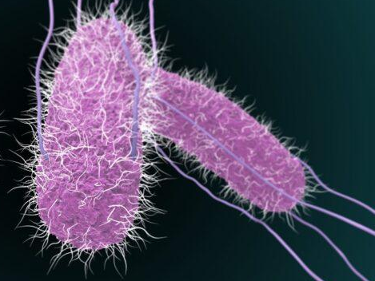
Salmonelóza
Salmonella enteritidis, S. typhimurium, zoonóza (drůbež, hlodavci…)
G- bakterie, odolné, přežívají i v mrazu
Inkubační doba: 6 – 72 hodin (často kratší)
Přenos: kontaminované potraviny (maso, vejce a výrobky z nich), kde se bakterie mohly pomnožit (infekční dávka je vysoká)
Klinický obraz: horečka, křeče v břiše (vpravo dole), zvracení, vodnatá nazelenalá stolice (krev, hlen)
Nosičství spíše krátkodobé
Zdroj obr.: https://www.lifeder.com/salmonella-enterica/

Slide 19
Kampylobakterové nákazy a salmonelózy
Nejčastější vehikulum:
drůbeží maso v rychlých kulinářských úpravách
grilované drůbeží maso, zejména marinované po několik dní
ryby, zejména grilované nebo opečené na ohni (rybáři)
vejce
výrobky ze syrových vajec (domácí majonéza)
syrové a polosyrové hovězí maso (tatarský biftek, rare steak, carpaccio)
plody moře
Národní program tlumení salmonel v chovech nosnic pro konzumní vejce – očkování nosnic v komerčních chovech.*
Průmyslově vyrobené majonézy, tatarské omáčky a dresinky a obsahují pouze tepelně ošetřené (sušené) vaječné produkty. Zmrzliny a komerční cukrářské výrobky rovněž.
*Pro zájemce: https://www.svscr.cz/zdravi-zvirat/programy-tlumeni-vyskytu-salmonel/

Slide 20

Listerióza
Zoonóza, patogenní pro člověka: Listeria monocytogenes, G+, ubikvitární
Odolná, množí se při chladničkové teplotě
Inkubační doba: 10 – 70 dní (průměrně 3 týdny)
Přenos: 1. kontaminovanou potravou (sýry, mléko, maso)
2. z matky na plod – transplacentárně, perinatálně!
Klinický obraz gastroenteritidy: horečka, bolest břicha, průjem
Mimostřevní projevy: zánět mozku, abscesy…
Infekce plodu: abortus, sepse, meningitida (úmrtnost až 30 %)

Slide 21
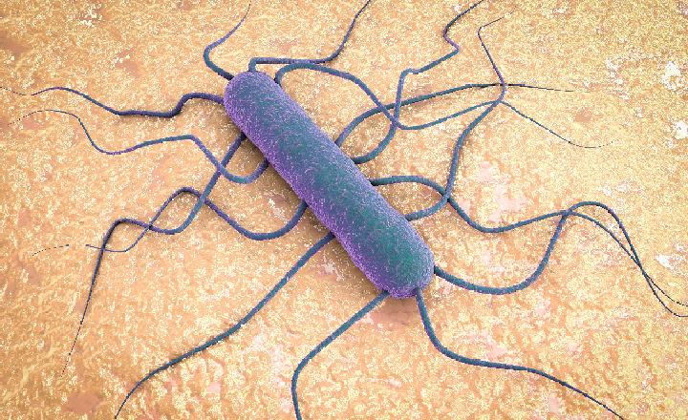
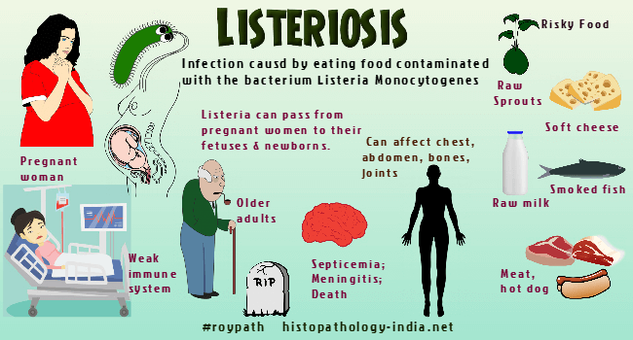
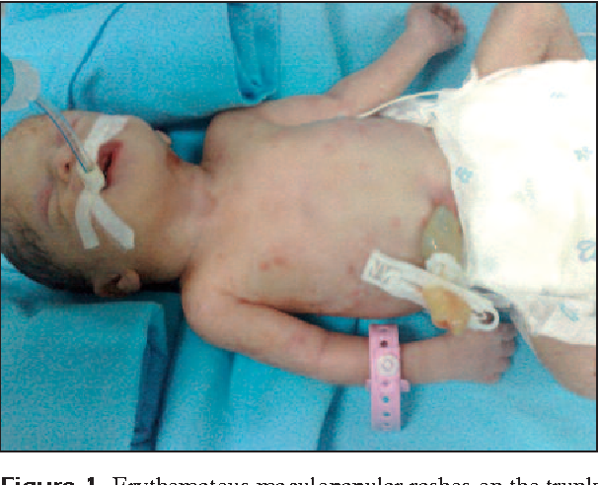
Listerióza
Zdroj obr.:http://www.histopathology-india.net/List.htm, https://www.semanticscholar.org/paper/Well-known-but-rare-pathogen-in-neonates%3A-Listeria-%C3%87ekmez-Tayman/7139a619fad22120a9e8a94db05826e0b3b89b38/figure/0, https://www.rapidmicrobiology.com/news/compliant-detection-of-listeria-monocytogenes-in-food-environmental-samples

Slide 22
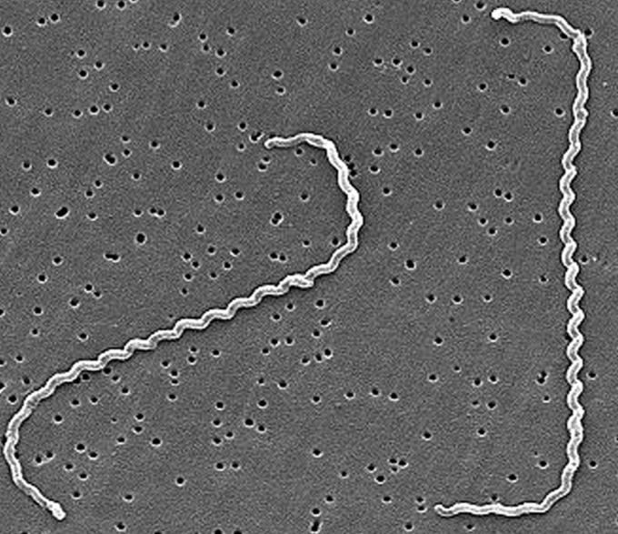
Leptospiry
Zoonóza, jedna z celosvětově nejvýznamnějších
G- spirochety
pro člověka je patogenní L. icterohaemorrhagiae (Weilova nemoc) a L. grippotyphosa (blaťácká, žňová horečka)
Rezervoár: zvířata (skot, hlodavci...)
Inkubační doba: 2 – 30 dní
Nákaza: kontakt s močí zvířete, alimentárně (kontaminovanou vodou, potravinami), perkutánně (přes poraněnou kůži, sliznici), +- inhalačně
Riziko: přírodní stojaté vody, zejm. odpadní vody a zaplavené oblasti
Pro zájemce: https://odbornost.avenier.cz/cz/magazine-viewer?n=6393
Zdroj obrázku: https://www.dunedinamc.com/what-is-leptospirosis-lepto-in-dogs/

Slide 23
Shigelóza, bacilární dyzenterie
Antroponóza
Původce: Shigella (hl. sonnei), G- tyčka, vysoce nakažlivá (infekční dávka 10 a 200 bakterií)
Inkubační doba 1-3 dny
Nákaza: přímý kontakt, kontaminovaná potrava a voda
Klin. obraz: horečka, zimnice, křeče v břiše, příměs hlenu/krve ve stolici
Shigella dysenteriae sérotyp I: produkce shigatoxinu – život ohrožující komplikace!!!

Slide 24
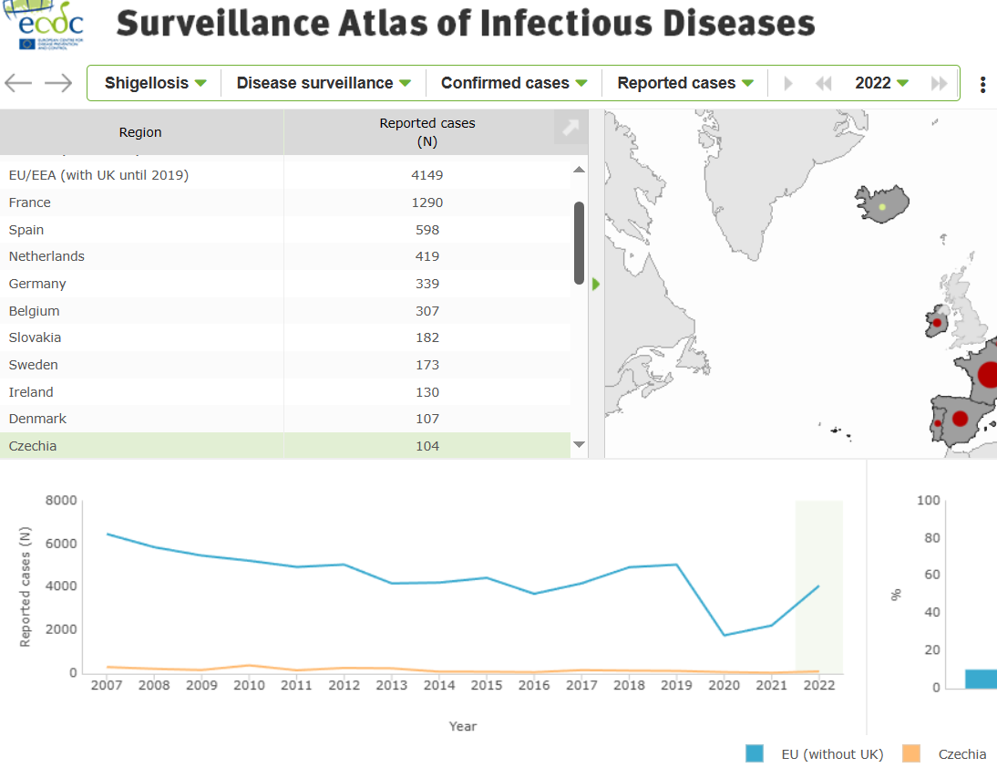
Případy shigelózy v Evropě, 2022
Zdroj: http://atlas.ecdc.europa.eu/public/index.aspx

Slide 25
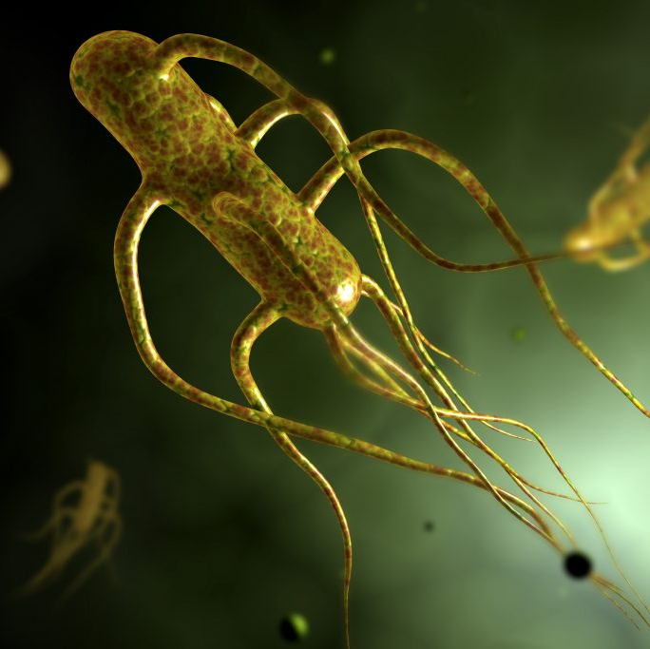
Břišní tyfus
Antroponóza, Salmonella Typhi
Odolná vůči mrazu
Inkubační doba: 7 – 20 dní
Přenos: kontaminovanou vodou a potravou, příp. fekálně-orálně (zdroj: nemocný člověk nebo inaparentní nosič)
V ČR – importovaná nákaza (JV Asie, Afrika, J. Amerika)
Klinický obraz: vysoké horečky (bez zimnice), obluzení, bolest hlavy, svalů a kloubů, kašel, vyrážka, zácpa nebo průjem…
Prevence očkováním
Zdroj obr.: https://today.uconn.edu/2018/11/t-cells-stay-put-key-better-salmonella-vaccine/

Slide 26
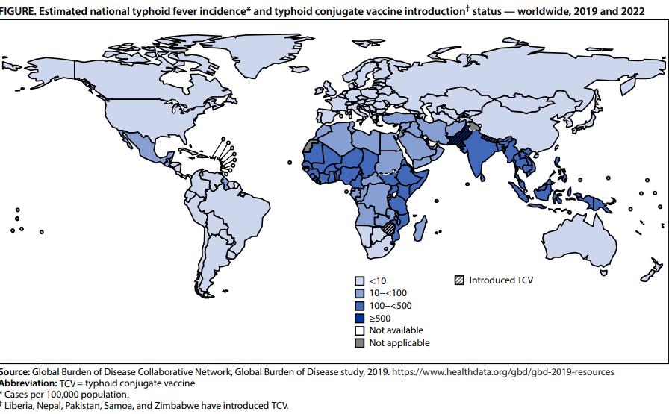
Břišní tyfus, nejrizikovější země
Zdroj: https://www.cdc.gov/mmwr/volumes/72/wr/pdfs/mm7207a2-H.pdf

Slide 27
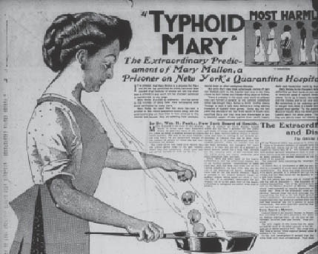
„Tyfová Mary“, Mary Mallon (1869 – 1938)
irská přistěhovalkyně do USA, kuchařka, nosička bakterie břišního tyfu (Salmonella Typhi)
pracovala v mnoha "lepších" rodinách v NY; specialita - broskvová zmrzlina...
několikrát v izolaci, propuštěna po místopřísežném prohlášení, že už nikdy nebude vařit pro jiné...
nakazila min. 51 lidí, z nichž 3 zemřeli
Zdroj : https://www.ncbi.nlm.nih.gov/pmc/articles/PMC3959940/, https://www.britannica.com/biography/Typhoid-Mary, https://www.coalitionagainsttyphoid.org/typhoid-marys-missing-ingredient/

Slide 28
Cholera
Antroponóza, Vibrio cholerae, G-, adaptace na vodu (citlivé na vyschnutí)
Snáší mráz několik týdnů
Inkubační doba: 12 hodin – 5 dní (průměrně 2 dny)
Přenos: hl. kontaminovaná voda (a potraviny v ní omývané, led) ev. mořské plody, vzácně fekálně-orálně (zdroj: nemocný nebo nosič)
Typický klinický obraz: náhlý začátek bez křečí v břiše, vodnatý průjem (enterotoxin), zvracení někdy až po průjmu, riziko rychlé dehydratace (hl. malé děti)
Prevence: očkování

Slide 29
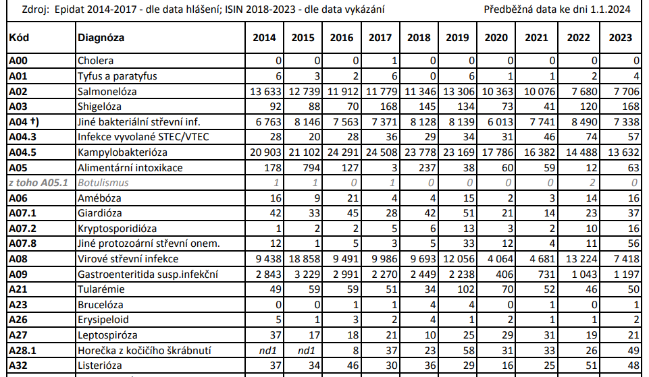
Vybrané alimentární nákazy v ČR (SZÚ)

Slide 30
Původci alimentárních nákaz: viry
Rotaviry
- hl. děti do 2 let!
- vysoce nakažlivé (infekční dávka 10 – 100 virionů!), odolné v prostředí
- v ČR typická sezónnost: zimní období a časné jaro
- existují perorální vakcíny (Rotarix, Rotateq)
- inkubační doba: 1 – 3 dny
noroviry (Norwalk-like virus) - hl. větší děti
adenoviry, astroviry…
virus hepatitidy A (hl. děti a mladí dospělí)
virus hepatitidy E
  U virových nákaz převažuje přenos fekálně-orální (přímo, zdrojem je člověk), je možná i kontaminace plodů moře, ovoce…

Slide 31
Parazitární původci alimentárních nákaz
Protozoa:
  Giardia intestinalis, Entamoeba histolytica, Toxoplasma gondii
Helminti:
  Taenia saginata (Tasemnice bezbranná) – skot
  Taenia solium (Tasemnice dlouhočlenná) – prase
Nematoda (hlístice):
  Ascaris lumbricoides (škrkavka)
  Enterobius vermicularis (roup dětský)
  Trichinella spiralis (svalovec stočený)
  Trichuris trichiura (tenkohlavec lidský)

Slide 32

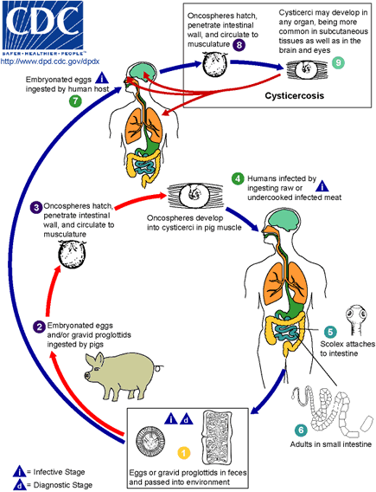
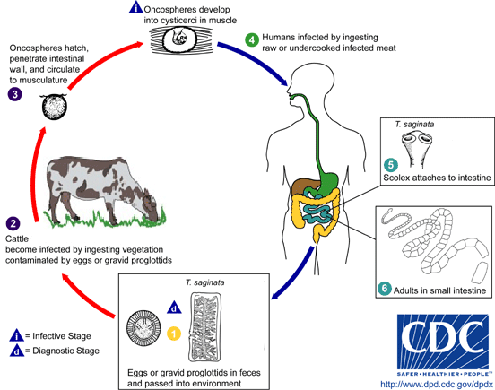
Tasemnice – rozdíly v životním cyklu
Taenia saginata
Člověk: pouze definitivní hostitel
Taenia solium
Člověk: definitivní hostitel nebo/a mezihostitel
Zdroje: https://cs.m.wikipedia.org/wiki/Soubor:Taenia_saginata_LifeCycle.gif, https://cs.wikipedia.org/wiki/Tasemnice_dlouho%C4%8Dlenn%C3%A1#/media/Soubor:Life_cycle.gif

Slide 33
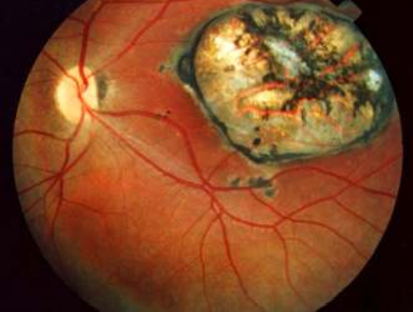
Toxoplasma gondii, morbus Janků
Parazitický intracelulární prvok, oportunní nákazy
definitivní hostitel: kočkovité šelmy
mezihostitel: různá zvířata (myši, drůbež, skot, prase…) a člověk
Nákaza:
nedostatečně tepelně upraveným masem (s tkáňovými cystami)
oocystami kontaminovaná potrava
kongenitální infekce
transplantací orgánu příjemci…
Průběh většinou asymptomatický; pozor u imunokompromitovaných a v graviditě (vrozená toxoplazmóza: Sabinovo trias)
Zdroj obr.: https://www.google.com/url?sa=i&url=https%3A%2F%2Fportal.fmed.uniba.sk%2Fdownload.php%3Ffid%3D461&psig=AOvVaw3BF8veTCFe0BMF6C1MJNa5&ust=1675591654998000&source=images&cd=vfe&ved=0CAMQjB1qFwoTCPiC9L3P-_wCFQAAAAAdAAAAABAR

Slide 34
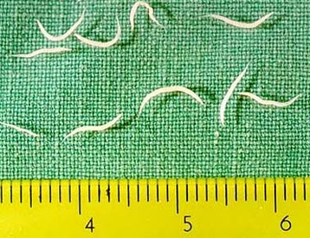
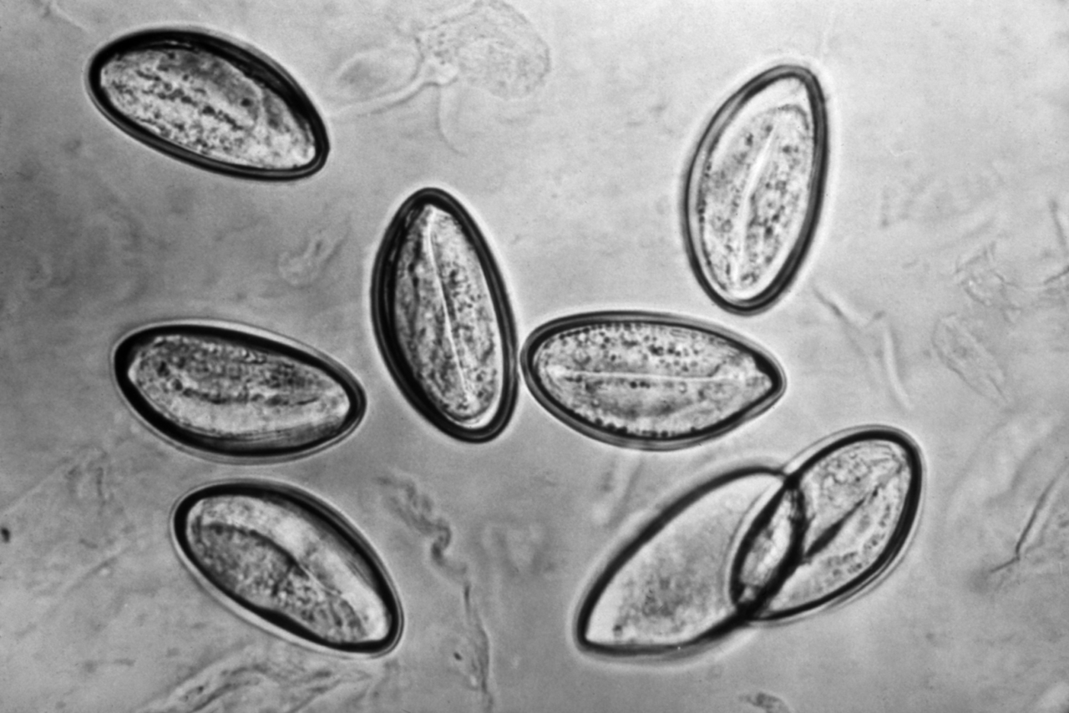
Enterobius vermicularis, roup dětský
nejčastější parazitická střevní infekce mírného a teplého pásu, celosvětový výskyt
v ČR 2020: 835, 2021: 780, 2022: 961 (SZÚ)
Zdroj: člověk; nákaza: vajíčky ze stolice nakaženého (přímo, nepřímo) – snadný přenos (rodiny, kolektivy)
inkubační doba: 1 – 2 měsíce
samička v noci klade vajíčka kolem řitního otvoru
klinické projevy: svědění kolem konečníku, někdy střevní dyskomfort, vzácně infekce genitální či močové (vycestování dospělého červa)
Zdroje obr.: https://earthmamasworld.com/how-to-eliminate-pinworms-naturally/, https://www.wikiskripta.eu/w/Enterobi%C3%B3za#/media/Soubor:Enterobius_vermicularis.png

Slide 35
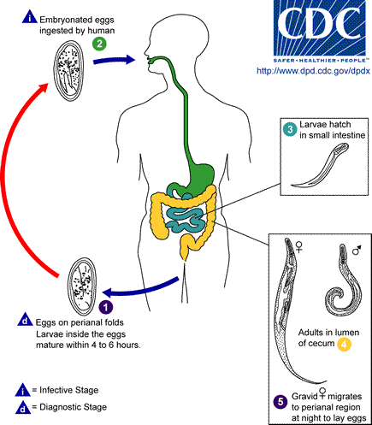
Enterobius vermicularis, životní cyklus
Zdroj obrázku: https://upload.wikimedia.org/wikipedia/commons/archive/2/23/20121215172721%21Enterobius_vermicularis_LifeCycle.gif

Slide 36
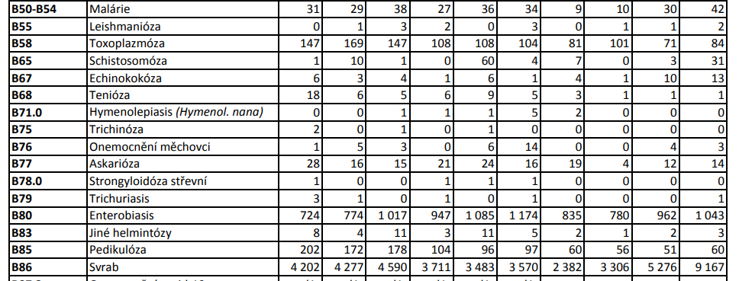

SZÚ 2021 2022 2023

Slide 37

Zpět k teorii
Zdroj obr.: https://www.jamesgmartin.center/2016/08/student-learning-outcomes-decline-american-education/

Slide 38
Kontagiozita = nakažlivost
závisí na:
virulenci původce
množství, které je vylučovaného zdrojem
infekční dávce (nutné k vyvolání nákazy)
rezistenci původce vůči zevnímu prostředí
faktorech na straně vnímavého jedince: individuální vnímavost, nespecifická imunita (věk, zdravotní stav apod.)

Slide 39
Prevence přenosu
Na úrovni zdroje nákazy:
  veterinární prevence v chovech hospodářských zvířat
  vhodný způsob zacházení s domácími hospodářskými zvířaty

Slide 40
Prevence přenosu
Na úrovni cesty přenosu:
  nezávadné (nekontaminované) suroviny pro přípravu pokrmů
  hygienické návyky pracovníků v potravinářských profesích
  správná manipulace s potravinami
  dodržování technologických postupů
  skladování pokrmů v bezpečné teplotě a po bezpečnou dobu
  čistota v kuchyni a skladech
  dezinfekce, dezinsekce a deratizace

Slide 41
Prevence přenosu
Na úrovni vnímavé osoby:
  osobní hygiena
  zdravotní výchova
  střevní mikrobiota
  imunizace = specifická prevence
    proti rotavirům (pro kojence)
    proti virové hepatitidě A
    proti choleře a břišnímu tyfu u cestovatelů do exotických zemí
Zvláštní pozornost věnovat imunokompromitovaným osobám, těhotným ženám a kojencům a batolatům.

Slide 42
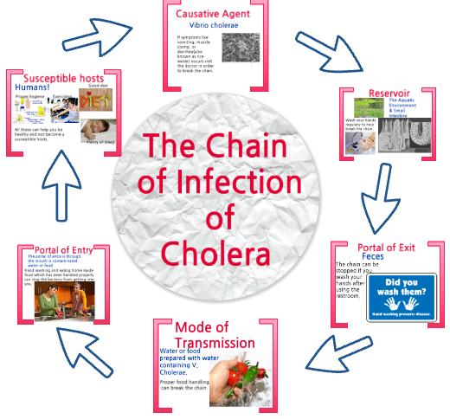
Přerušení řetězce nákazy
Úroveň zdroje
Cesta přenosu
Úroveň vnímavého jedince
Zdroj: https://prezi.com/mwdpqjvlut9r/chain-of-infection-of-cholera/

Slide 43
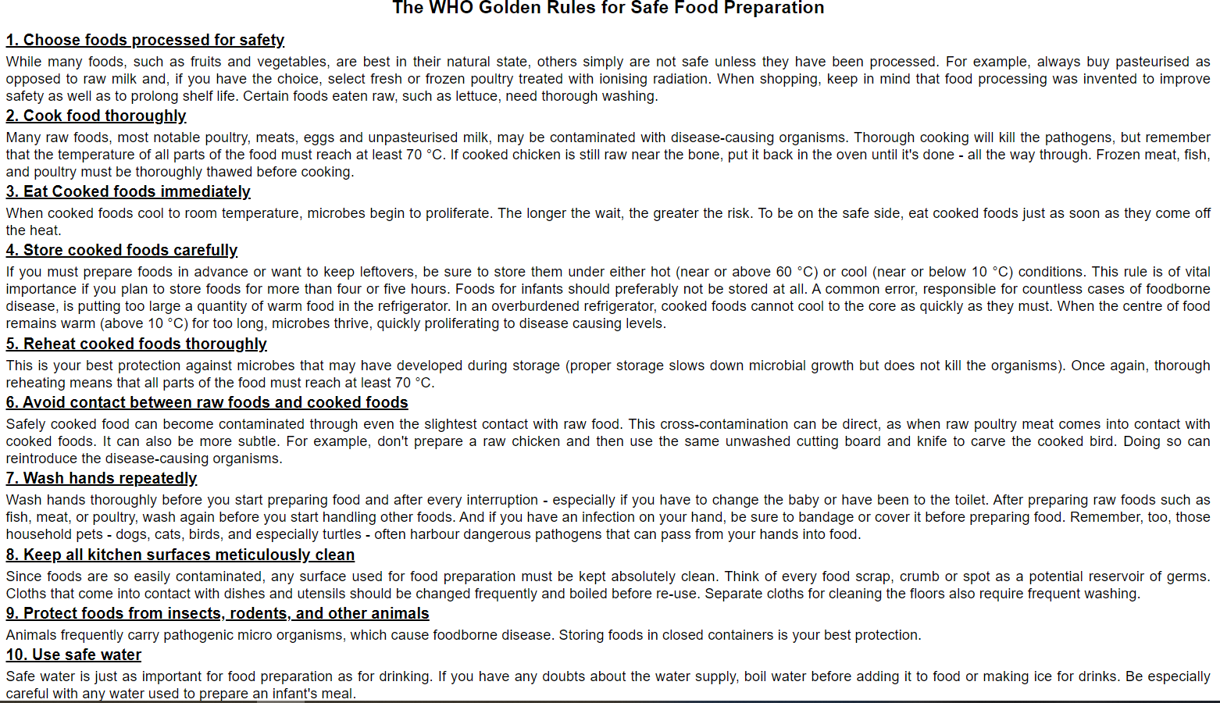
Zdroj: http://www.food-info.net/uk/bact/whorules.htm

